Slide 1
TUGAS M7 KNOWLEDGE DISCOVERY CLUSTERING OPTIMIZATION Ni Putu Devira AM 1120800012 S2 Elektro 2020

Slide 2
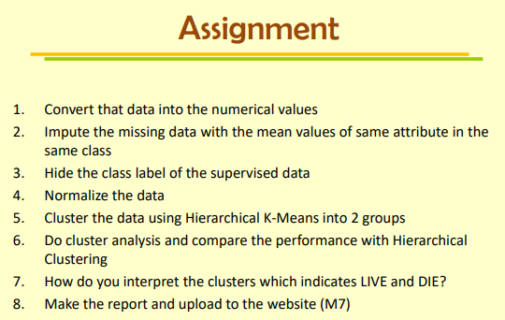
SOAL!

Slide 3
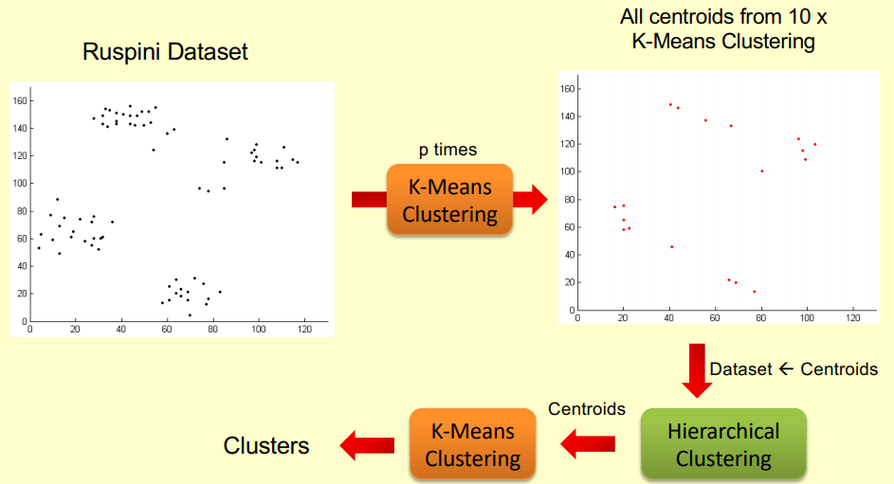
PROSES CLUSTERING OPTIMIZATION

Slide 4
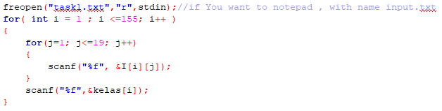
LANGKAH PENGERJAAN
1. Inisialisasi Variabel
2. Menginputkan Dataset

Slide 5
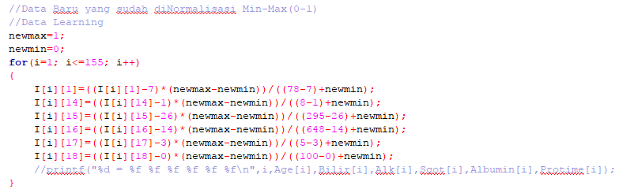
LANGKAH PENGERJAAN
3. Normalisasi Dataset menggunakan Metode Normalisasi Min-Max (0-1)

Slide 6
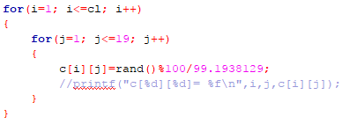

LANGKAH PENGERJAAN
4. Merandom nilai Centroid
5. Mengiterasi proses clustering menggunakan metode K-Means

Slide 7
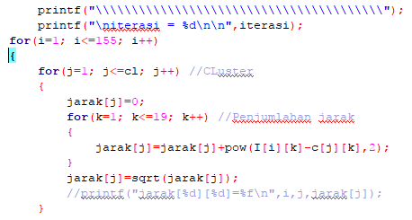
LANGKAH PENGERJAAN
6. Menghitung jarak antar Cluster

Slide 8
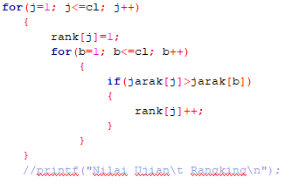
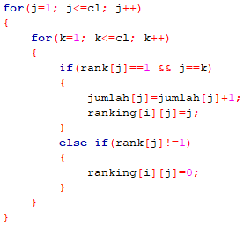
LANGKAH PENGERJAAN
7. Meranking nilai jarak Cluster dan memilih nilai yang paling kecil

Slide 9
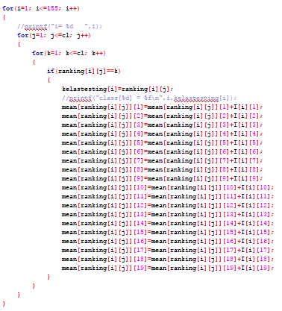
LANGKAH PENGERJAAN
7. Menghitung Jumlah data dari setiap attribute sebagai bagian dari proses mencari Mean

Slide 10
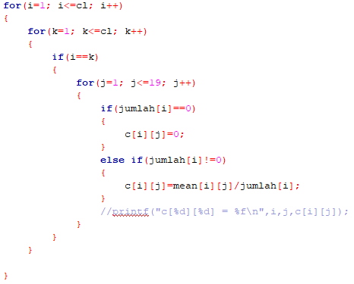
LANGKAH PENGERJAAN
8. Menghitung banyaknya data yang termasuk dalam cluster tertentu sebagai bagian dari proses mencari Mean

Slide 11
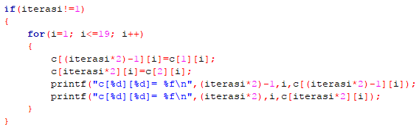
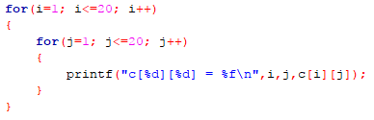
LANGKAH PENGERJAAN
9. Mendapatkan alamat Centroid

Slide 12
MENJADIKAN CENTROID YANG TELAH DIDAPATKAN, MENJADI DATASET BARU, YANG NANTINYA MENJADI INPUT DARI HIERARCHICAL CLUSTERING

Slide 13
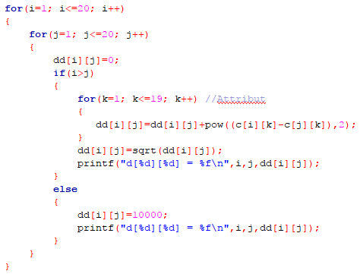
LANGKAH PENGERJAAN
10. Menghitung jarak tiap Centroid

Slide 14

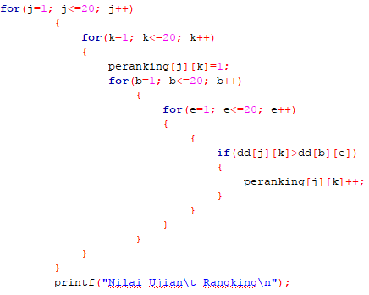
LANGKAH PENGERJAAN
11. Memilih ranking terbesar atau jarak centroid terkecil

Slide 15
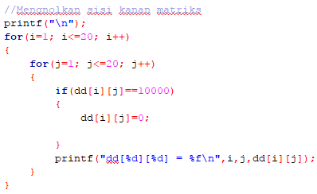
LANGKAH PENGERJAAN
12. Proses mengubah nilai jarak =1000 menjadi jarak=0, agar mudah untuk diprogram (Manipulasi Program)

Slide 16
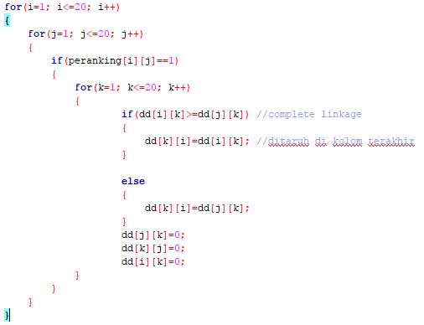
LANGKAH PENGERJAAN
13. Menghitung nilai terbesar dari jarak terkecil antar centroid dari proses sebelumnya, menggunakan metode Complete Linkage

Slide 17
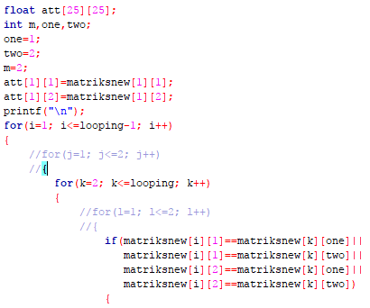
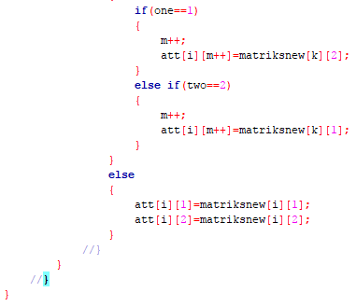
LANGKAH PENGERJAAN
14. Mencari nilai centroid

Slide 18


HASIL

Slide 19
ANALISA
1. Metode Agglomerative Hierarchical Clustering (AHC) dengan pendekatan jarak single linkage, complete linkage dan average linkage dapat digunakan untuk membangun hirarki dari data dan mengelompokkannya.
2. Pada praktikum kali ini, optimasi Clustering dilakukan menggunakan metode Hierarchical Clustering dengan pencarian jarak terjauh (Complete Linkage) dimana pada metode ini didapat performansi paling baik daripada dua metode lainnya yaitu Single & Average Linkage
3. Proses pencarian centroid pada Optimasi Clustering dilakukan dengan 2 proses utama yaitu pencarian menggunakan metode K-Means Clustering, kemudian didapatkan data centroid yang nantinya akan digunakan dalam proses Hierarchical Clustering, kemudian hasil dari Hierarchical Clustering akan didapat data Centroid yang baik.

